Slide 1
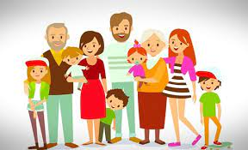
יום המשפחה

Slide 2
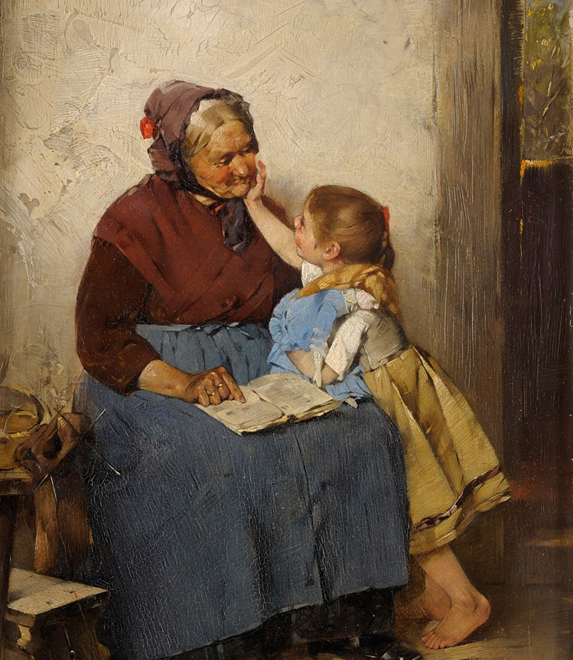
סבא/ סבתא שלי תמיד אומר.ת ש....
אמא/ אבא שלי תמיד אומר.ת ש....
Notes:
התלמידים יכתבו על פתקים דביקים בצבע אחד סבא/סבתא שלי תמיד אומר.ת ש…. ופתק בצבע שני- אמא/אבא שלי תמיד אומר.ת ש…..
נבקש מתלמידים לשתף ולהדביק על הלוח. מי שיש לו פתק שמתחבר (דומה, הפוך, מזכיר) ידביק קרוב אליו כמו דומינו.

Slide 3
שורת נשים שקטה/דליה קווה
אילו קווי דמיון ביניכם לבין הוריכם וסבותיכם?
האם הא/נשים ממשפחתך "מקופלים" בתוכך? במה זה בא לידי ביטוי? (נתייחס לגברים ונשים )
מה נעים בלהכיר במיון ובמה הייתם רוצים להיות שונים?
האם שורת הנשים שלך שקטה? מה זה אומר?
במה בא לידי ביטוי "הכח" של שורת הנשים/ גברים שלך?

Slide 4
שְמַע בְּנִי מוּסַר אָבִיךָ וְאַל תִּטֹּש תּוֹרַת אִמֶּךָ. כִּי לִוְיַת חֵן הֵם לְרֹאשֶךָ וַעֲנָקִים לְגַרְגְּרֹתֶיךָ. (משלי א ח)
מה לדעתכן.ם כוונת הפסוק במילים "מוסר אביך" ו"תורת אמך"?
מה הדימוי בביטויים "לווית חן הם לראשך" ו"ענקים לגרגרותך"?
מה עמדת המקור? האם אתן.ם מסכימות.ים עמו?

Slide 5
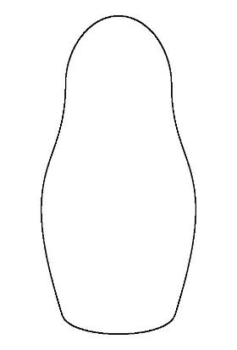
יצירה
כתבו בתוך ה"מטריושקות" (נספחים) מה לקחתן מסבא/ סבתא רבא- בבובה הפנימית, מדור הסבים/ סבתות- בדמות האמצעית. מדור ההורים- בדמות החיצונית.
התייחסו ל: עיסוק, לבוש, מנהגים, יחס למסורת, תחביבים, מאכלים, פסקול, ספרות
ניתן להכין מהמטריושקות מחזיק מפתחות.

Slide 6
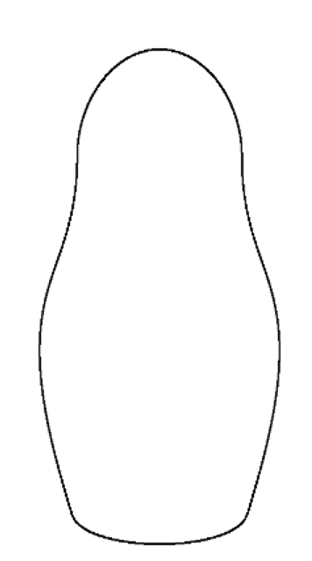
נספחים להדפסה

